Slide 1
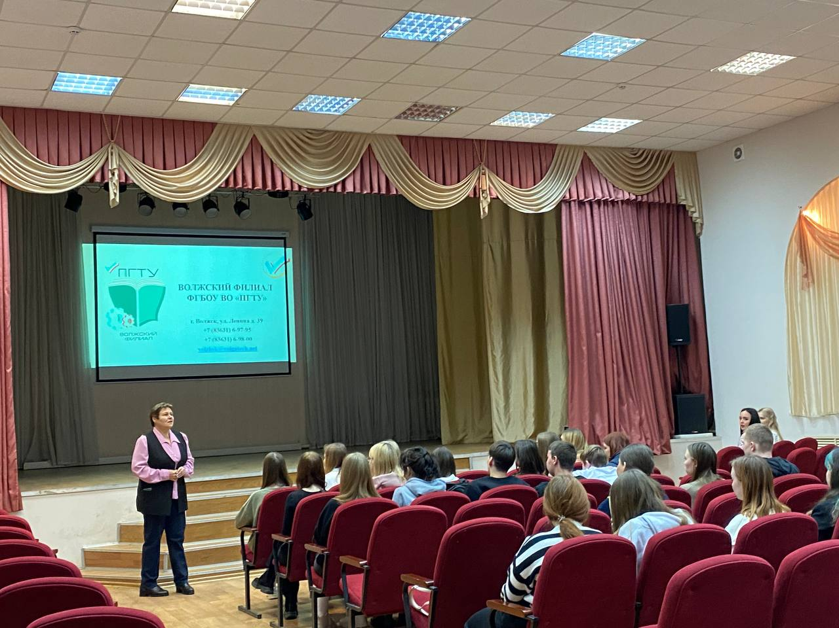
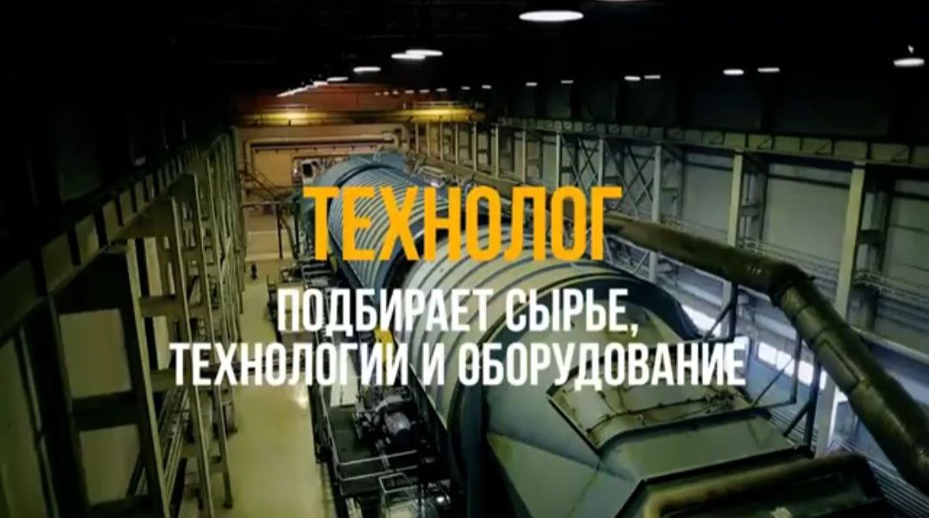
24 ноября в Волжском филиале «ПГТУ» состоялся классный час на тему «Наставник в моей будущей профессии. Введение в специальность».

Slide 2
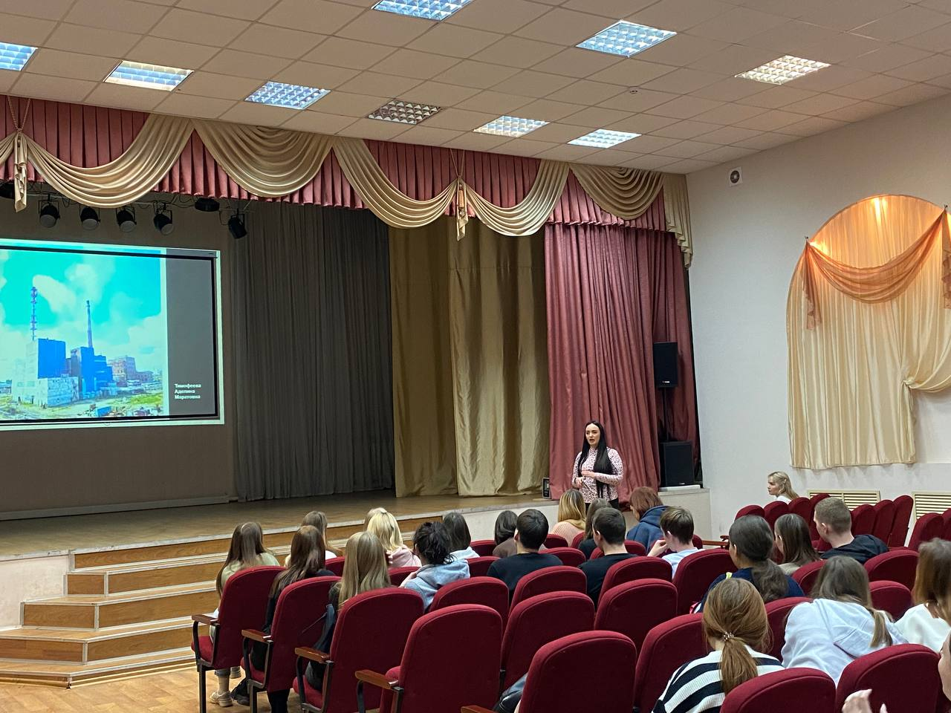
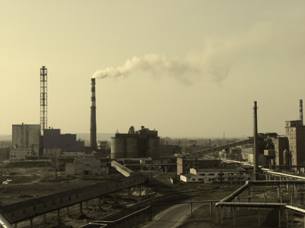
Выступила студентка группы ТКПД – 11 Тимофеева Аделина. Она рассказала, что работает на Марийском Целлюлозно-Бумажном Комбинате. Мы узнали историю открытия, развития комбината.

Slide 3
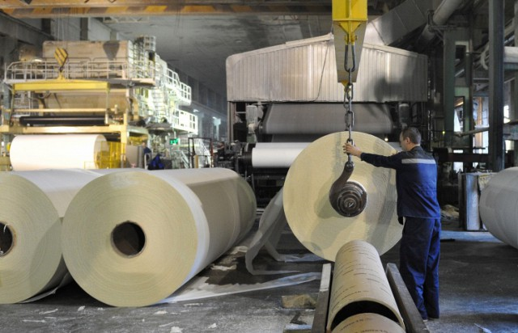
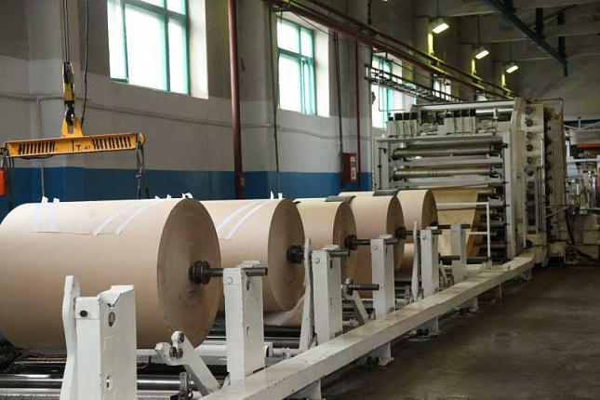
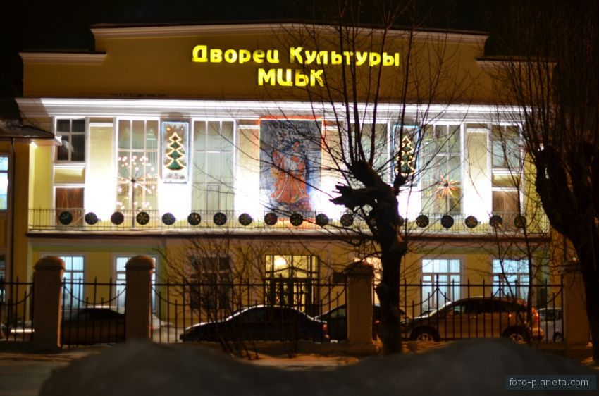
Аделина рассказала, в чем заключается ее работа, как производится бумага. Так же свою речь она дополнила интересными фактами про комбинат. Например, мы узнали, что при Д.Г.Вяткине было построено от МЦБК новое здание Дворца Культуры.

Slide 4
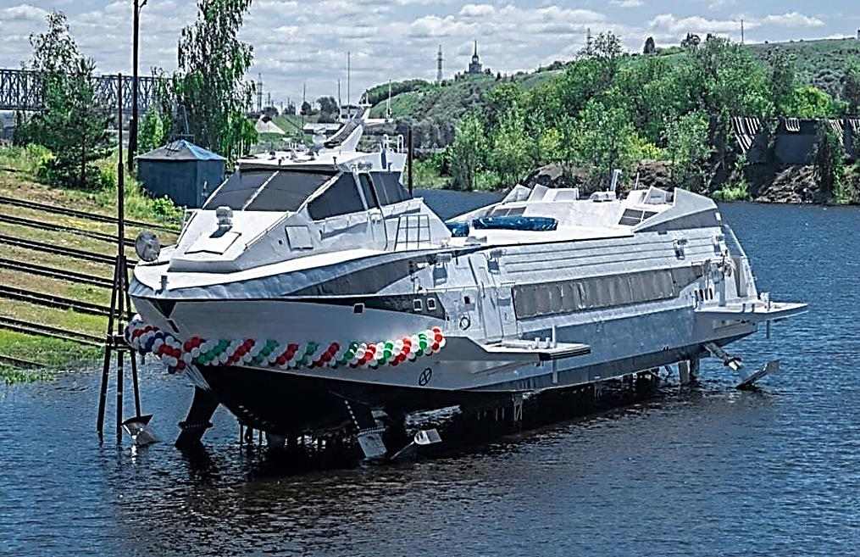
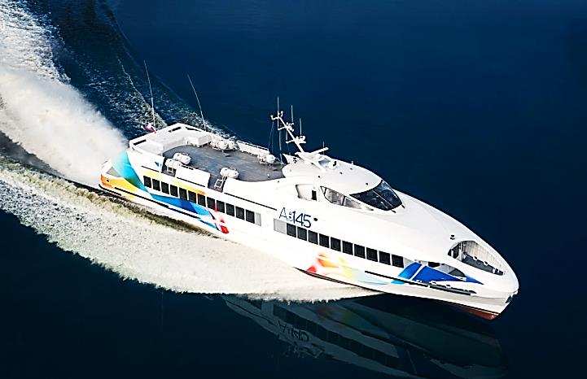
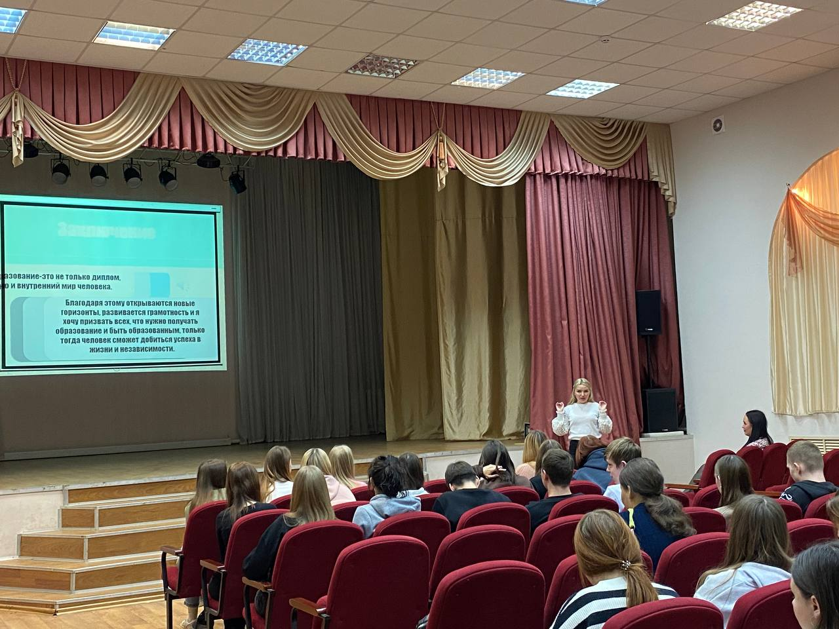
Игнатова Олеся, студентка группы ТКПД – 11, работает на заводе имени Горького. Ее работа связана с судостроением гражданских и военных судов.

Slide 5
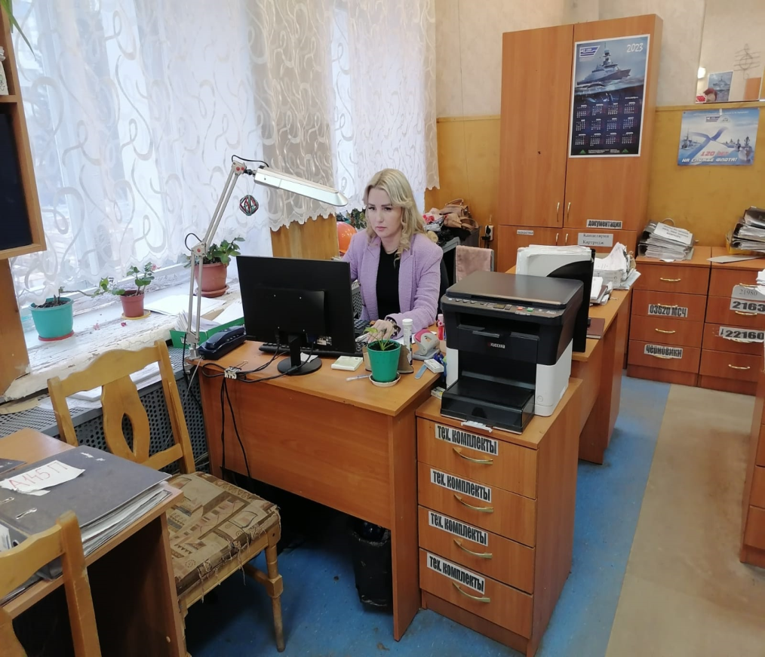
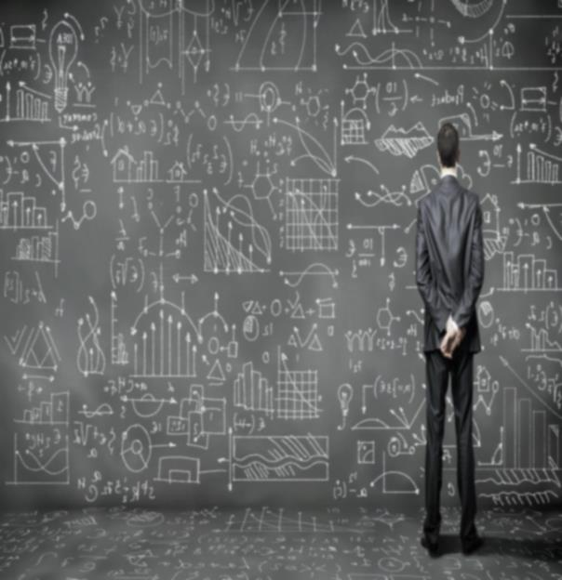
Она рассказала о том, что АО «Зеленодольский завод имени A.M. Горького» является одним из крупнейших и стратегически важных судостроительных предприятий России. Девушка рассказала о своей занимаемой должности и объяснила о том, как важно иметь образование.

Slide 6
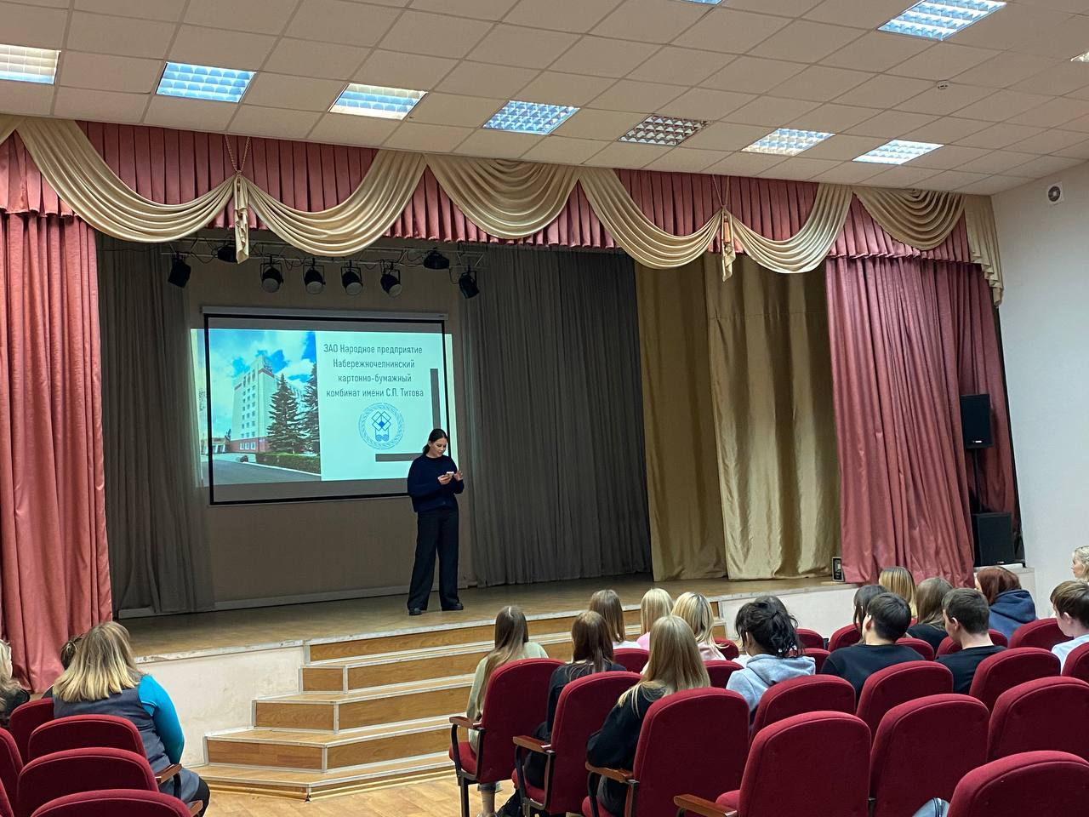
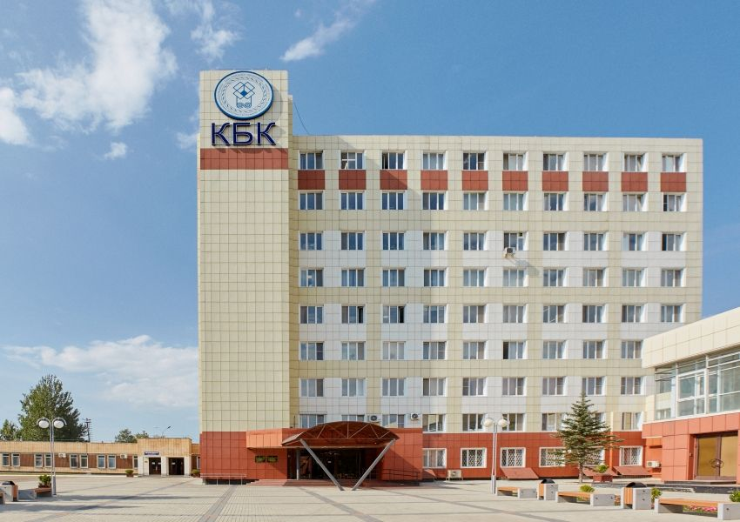
Студентка группы ТКПД – 21, Анисимова Дарья, проходит в филиале целевое обучение. Девушка рассказала о Набережночелнинском картонно-бумажном комбинате им. С.П.Титова. Оказывается, комбинат – признанный лидер отрасли по внедрению инновационных технологий и оборудования.

Slide 7
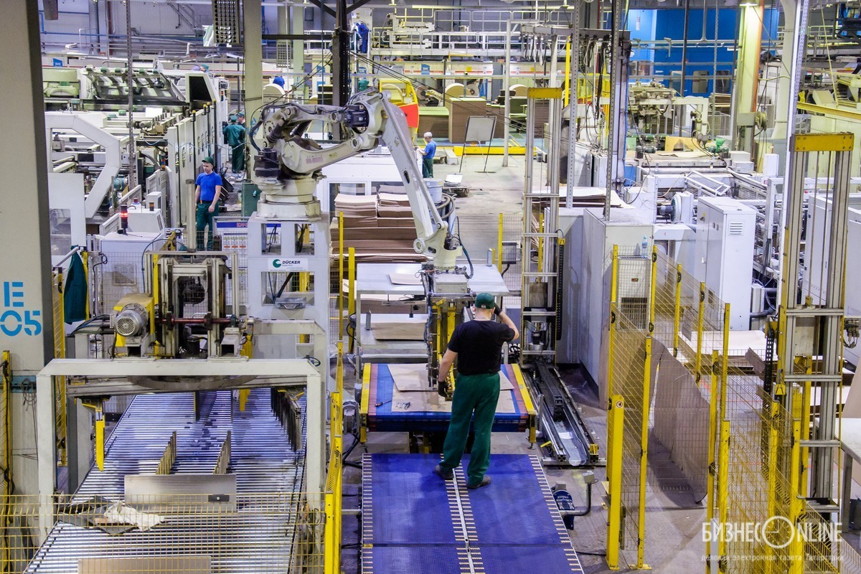
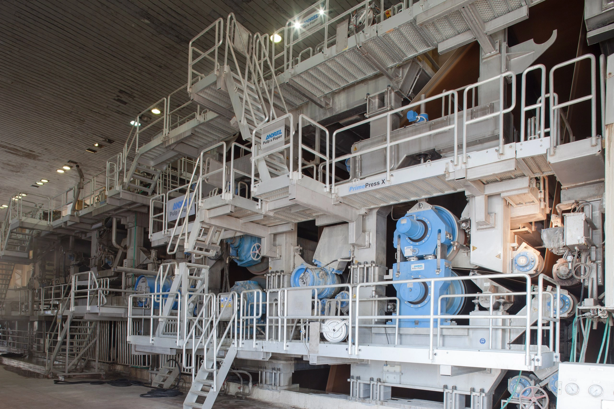
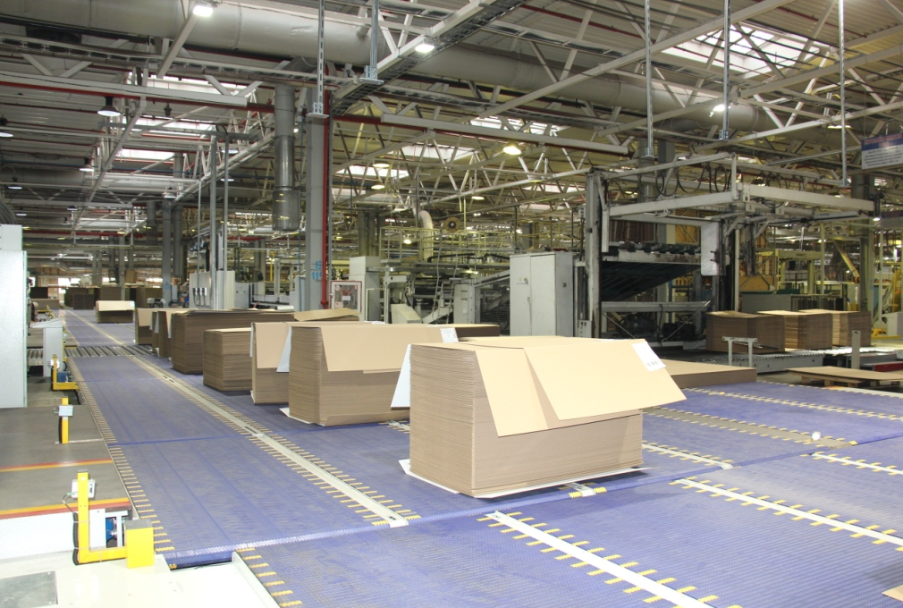
Дарья выбрала именно эту специальность, потому что считает КБК очень надежным, стабильным местом в своем городе.

Slide 8
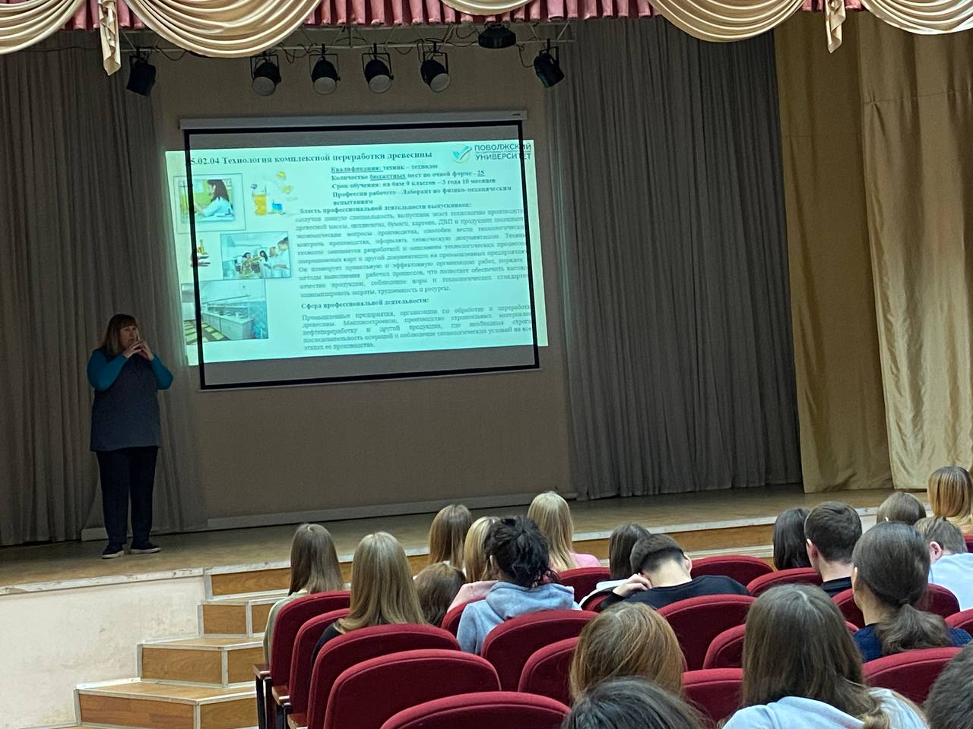
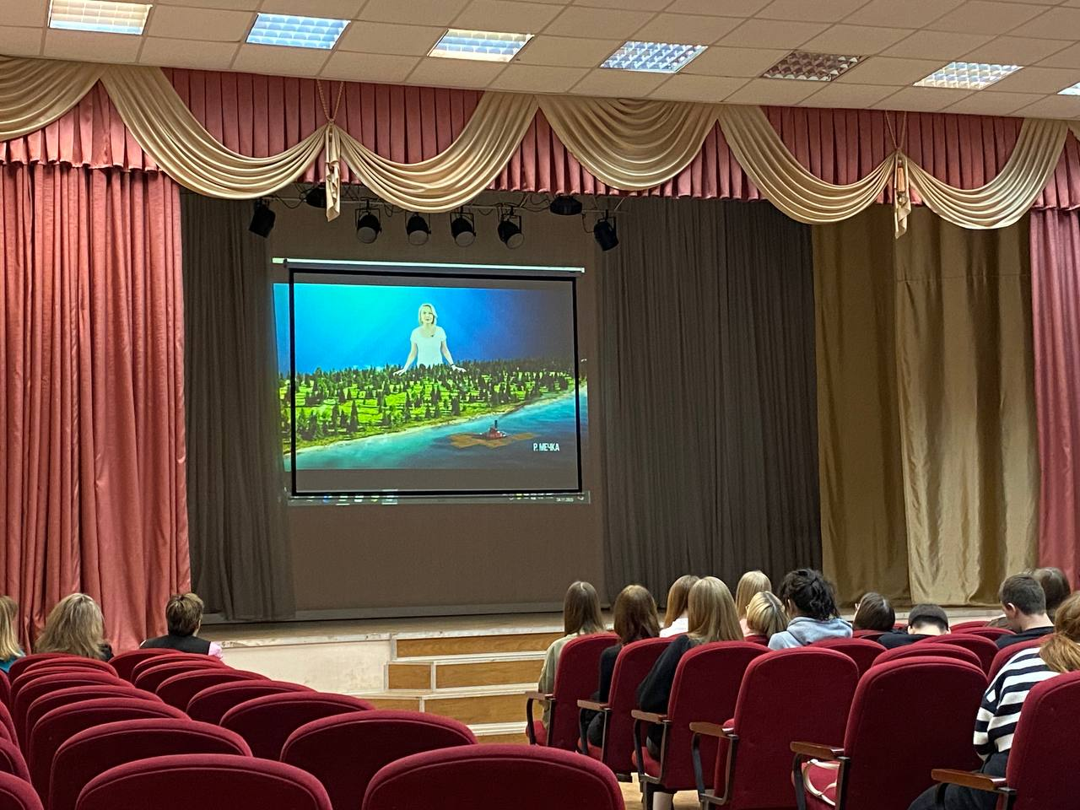
Из этого классного часа мы поняли как важно иметь образование. Насколько сложная работа техника – технолога, и как она важна. Мы гордимся выбором своей профессии и надеемся, что у нас получится развиться в ней.

